Slide 1
Structural Equation Model: Wachstumsmodelle
Christian Faber
Mirco Pyrtek

Slide 2
Inhalt
Grundlagen
Mean structures
Wachtumsmodelle
Versuchsaufbau
Datensätze
Modellierung
Lineare Wachstumsmodelle
Polynomielle Wachstumsmodelle
Curvilineare Wachstumsmodelle
Predicting Change Model
Resümee

Slide 3
Grundlagen – Mean Structures
Standardmäßig keine Berücksichtigung von Means (bzw. Mean Structures) in Strukturgleichungsmodellen
Parameterschätzung anhand der Varianz-Kovarianz-Matrix
Kovarianzen enthalten keine Informationen über Means (Kline, 2015)
Variablen sind gemittelt, haben also einen Mean von 0
Mean Structures können signifikante Bedeutungen bei der Interpretation eines Strukturgleichungsmodells haben
Modellanpassung mit einer Mean Structure durch:
Rohdaten (enthalten standardmäßig Means), aber Konfiguration notwendig
Varianz-Kovarianz-Matrix und Angabe der Means

Slide 4
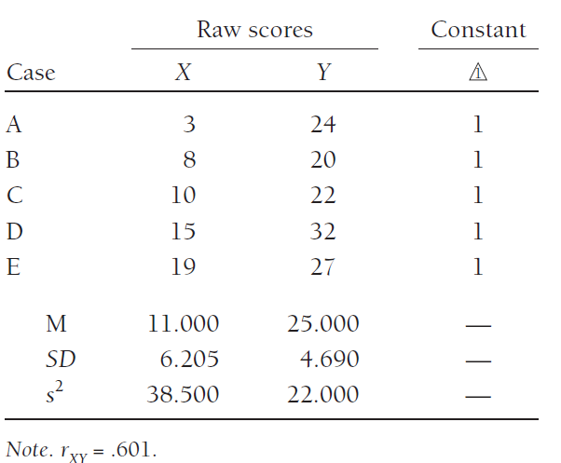
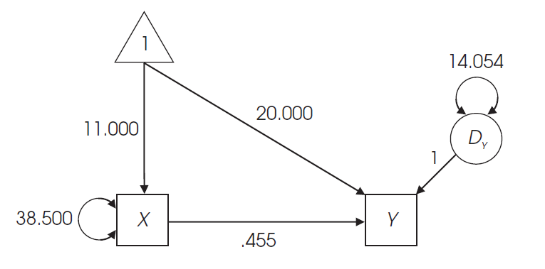
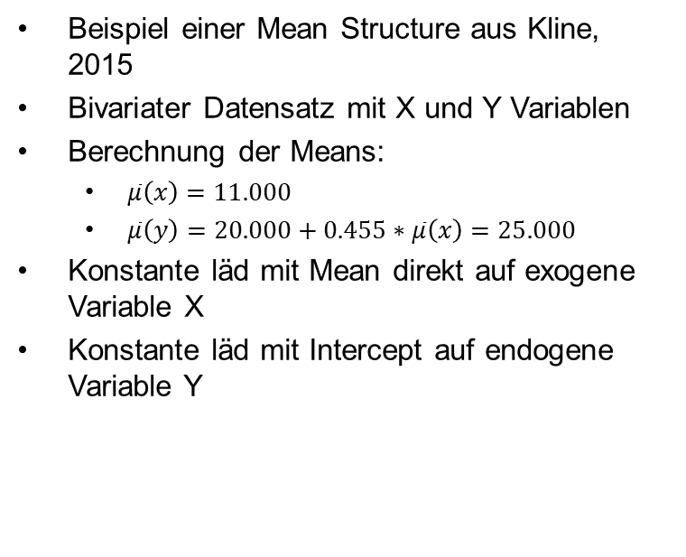
Grundlagen – Mean Structures
Beispiel einer Mean Structure aus Kline, 2015
Bivariater Datensatz mit X und Y Variablen
Berechnung der Means:
$\overline{μ}\left(x\right)=11.000$
$\overline{μ}\left(y\right)=20.000+0.455∗\overline{μ}\left(x\right)=25.000$
Konstante läd mit Mean direkt auf exogene Variable X
Konstante läd mit Intercept auf endogene Variable Y
Bivariate Beispieldaten (Kline, 2015)
Pfadmodell mit einer Mean Structure (Kline, 2015)
Notes:
Mean der endogenen Variable Y: Mean(Y) = 20.000 + (11.000)*0,455 = 25.000
Exogene Variable: Direkter Effekt der Konstante ist ein Mean
Endogene Variable: Der direkte Effekt der Konstante ist ein Intercept (y-Achsenabschnitt) und der totale Effekt ist ein Mean

Slide 5
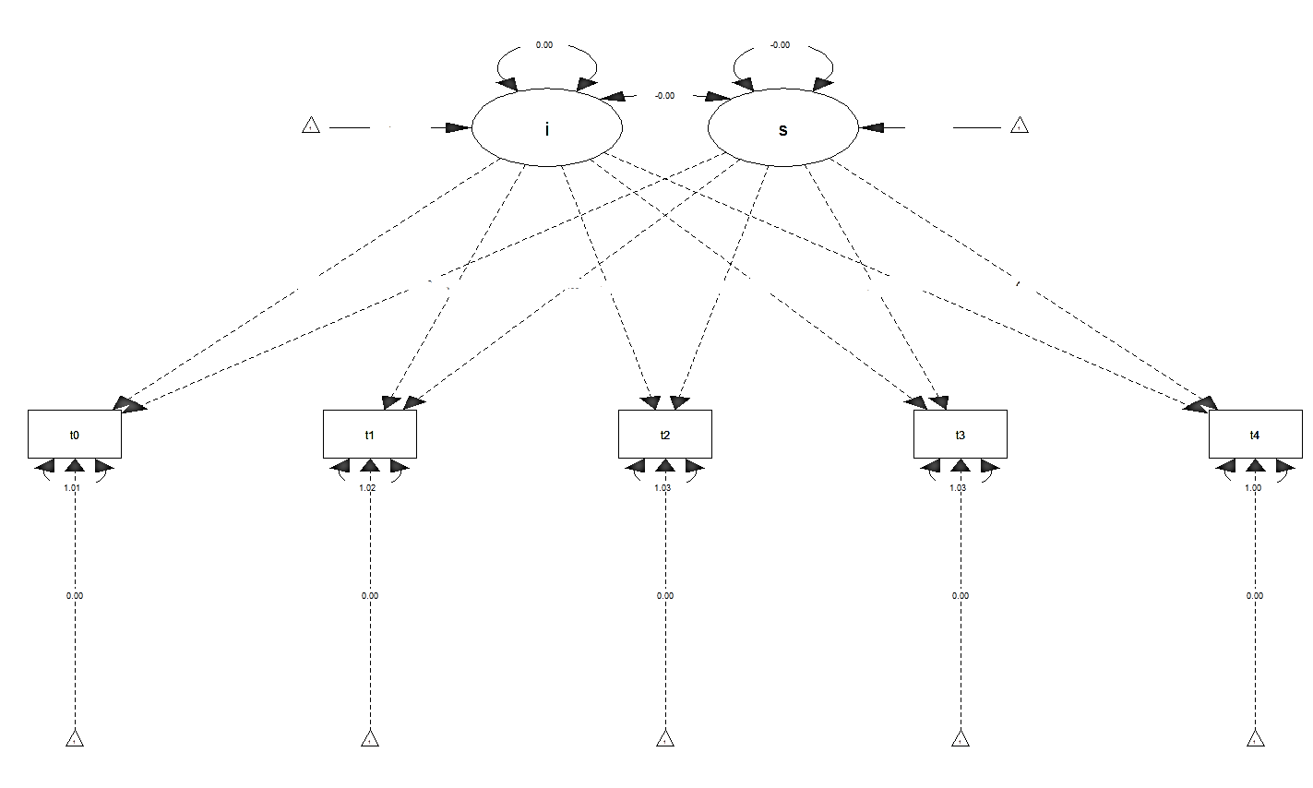
Grundlagen – Mean Structures vs. Wachstumsmodelle
20
0.455
1
0
1
1
3
1
4
1
1
2
Pfadmodell mit einer Mean Structure (Kline, 2015)

Slide 6
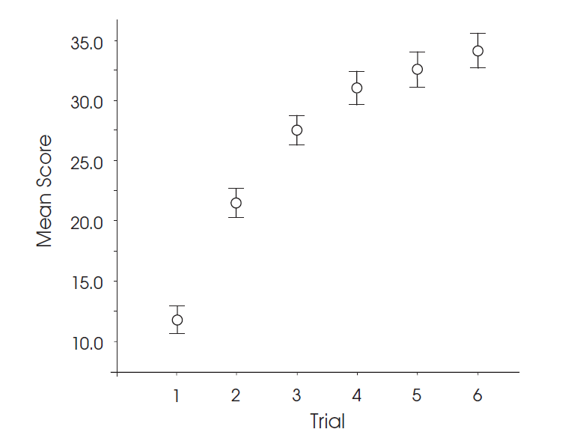
Grundlagen – Wachstumsmodelle
Wachstumsmodelle in der Natur weit verbreitet → beobachtbares Wachstum
Körperwachstum
Bakterienwachstum
etc.
Modellklasse zur Analyse von Längsschnitt-Daten zur Vorhersage von Wachstum einer Größe über die Zeit
Stark verbreitetes Strukturgleichungsmodell mit einer Mean Structure
SEM oder auch HLM (hierarchical linear modeling) dienen der Analyse
Mean Scores einer Lernkurve über zeitlich aufeinander folgende Versuche (Kline, 2015)
Notes:
Weitere Wachstumsmodelle: Viren, Population, Lernkurven durch Übung wiederholter Tätigkeiten

Slide 7
Grundlagen – Wachstumsmodelle
Strucural Equation Modeling
Hierarchical Linear Modeling
Global fit statistics
Simultane Analyse mehrerer Wachstumskurven
Wachstumsmodelle auch mit latenten Variablen möglich, nicht nur mit beobachtbaren
Keine Beschränkung auf Daten im Zeitreihenkontext
Flexibler Umgang mit Fehlwerten und unbalancierten Daten
SEM zur Analyse von Wachstumskurven bei latenten Variablen sinnvoll

Slide 8
Grundlagen – Wachstumsmodelle
Messmodell in SEM
Daten werden in einem Zeitreihenkontext gemessen
Messungen an mindestens 3 verschiedenen Zeitpunkten (Kline, 2015)
ggf. Strukturgleichungen für endogene Variablen zu verschiedenen Zeitpunkten
Experiment ist fix, d.h. es muss zu jedem Zeitpunkt identisch sein
Zeitintervalle zwischen einzelnen Messungen müssen nicht identisch sein, aber bei jedem Testobjekt gleich (z.B. Alter 3, 6, 12, 24 bei jedem Kandidat)
Wachstumsparameter: Intercept (aka Initial Status, Initial Level) und Slope (aka Growth rate, Shape)
Kritik: Quadratische, kubische oder höher komplexe Abhängigkeiten nicht sinnvoll mit zwei Parametern abbildbar

Slide 9
Versuchsaufbau
Komplexität
Erzeugt
Beobachtet
Lineare Rohdaten
Quadratische Rohdaten
Nicht-Lineare Rohdaten
Daten
Lineares Wachstumsmodell
Polynomielles Wachstumsmodell
Curvilineares Wachstumsmodell
Modelle
Mit einer latenten Wachstumsvariable
Mit zwei latenten Wachstumsvariablen

Slide 10

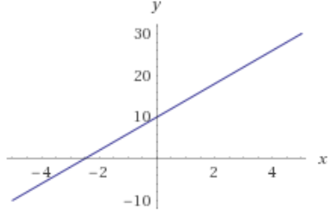
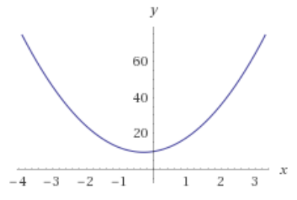
Datensätze
Lineare Daten
Quadratische Daten
Nicht-Lineare Daten
Selbst erzeugt
Daten im Zeitreihenkontext (Lineares Wachstum von t0, …, t5)
Intercept: 10
Slope: 4
$f\left(x\right)=4x+10$
Selbst erzeugt
Daten im Zeitreihenkontext
Intercept: 10
SlopeLin: 3
SlopeQuad: 5
$f\left(x\right)=5x^{2}+3x+10$
Datensatz aus Kline, 2015
Daten im Zeitreihenkontext
137 Versuchsobjekte
6 Versuche (t0, …, t5)

Slide 11
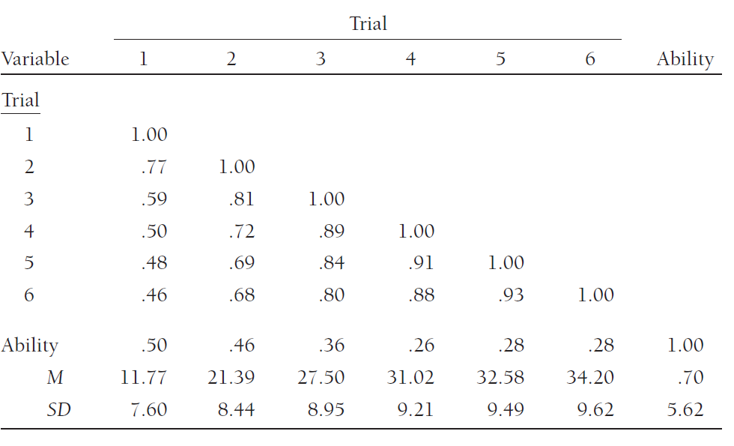
Datensätze
Datensatz aus Kline, 2015
Während einer Flugsimulation bei 137 Militärpiloten über 6 Versuche gemessen wurde
Der Wert ist die Anzahl der erfolgreichen Landungen
Starke Korrelationen zwischen aufeinanderfolgenden Versuchen → typisch für Lernkurven
Ability misst dabei die generelle kognitive Fähigkeit, wobei ein hoherer Wert ein Indikator für ein besseres Ergebnis ist
Sowohl Means als auch die Standardabweichungen steigen im Zeitreihenkontext → Wachstum
Varianz-Kovarianz-Matrix der Versuchsreihe (Kline, 2015)
Notes:
Ability sinkt hier pro Versuch, d.h. dass die Übung immer weiter die initialen kognitiven Fähigkeiten übertreffen und Ability immer weniger Einfluss auf das Ergebnis hat.

Slide 12
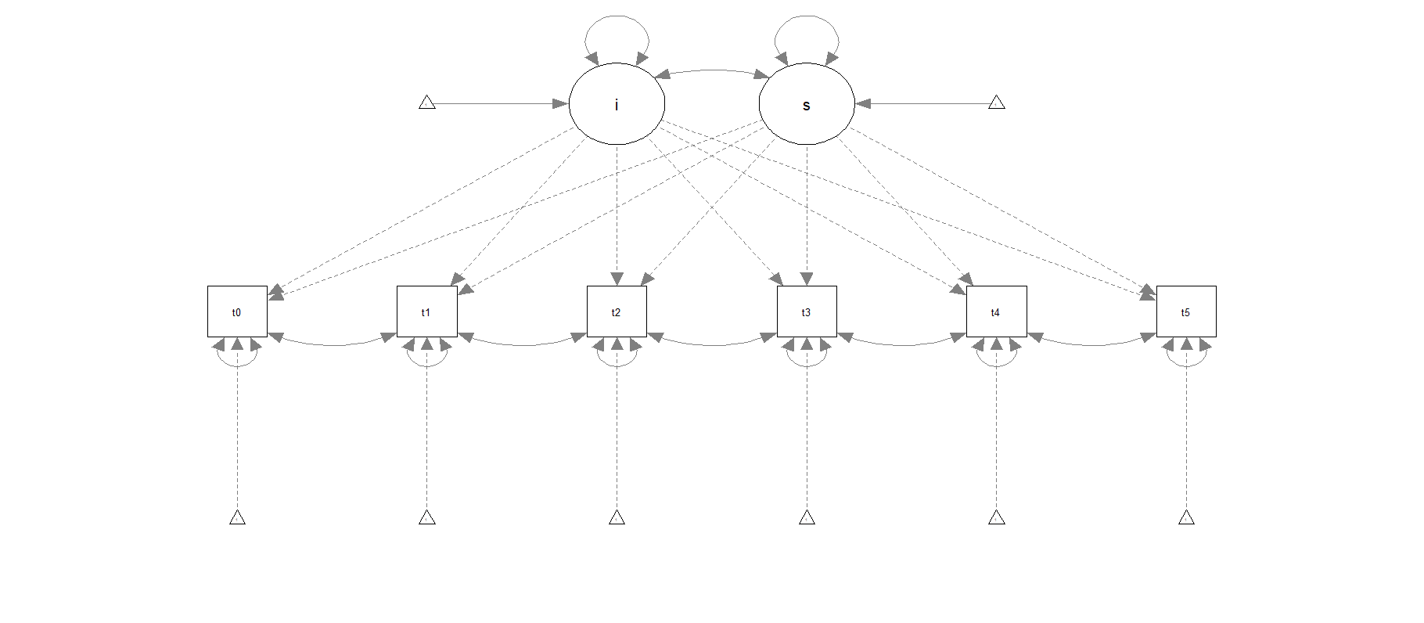

Lineares Wachstumsmodell
$$f\left(x\right)=s∗x+i$$
1
1
1
1
1
1
1
2
3
4
5
0

Slide 13
Lineares Wachstumsmodell
Lineare Daten
Polynominelle Daten
Nicht-Lineare Daten
Minimum Function Test Statistic 10.782
Degrees of freedom 11
P-value (Chi-square) 0.462
RMSEA 0.000
s~1 4.000
i~1 9.997
Minimum Function Test Statistic 146766.1
Degrees of freedom 11
P-value (Chi-square) 0.000
RMSEA 1.155
s~1 28.430
i~1 -16.049
Minimum Function Test Statistic 1095.67
Degrees of freedom 11
P-value (Chi-square) 0.000
RMSEA 0.848
s~1 2.224
i~1 23.094
Best fit: Lineare Daten

Slide 14

Polynominelles Wachstumsmodell – 1 slope
$$f\left(x\right)=s2∗x^{2}+s∗x+i$$
2
1
1
1
1
1
1
9
16
25
0
1
4

Slide 15
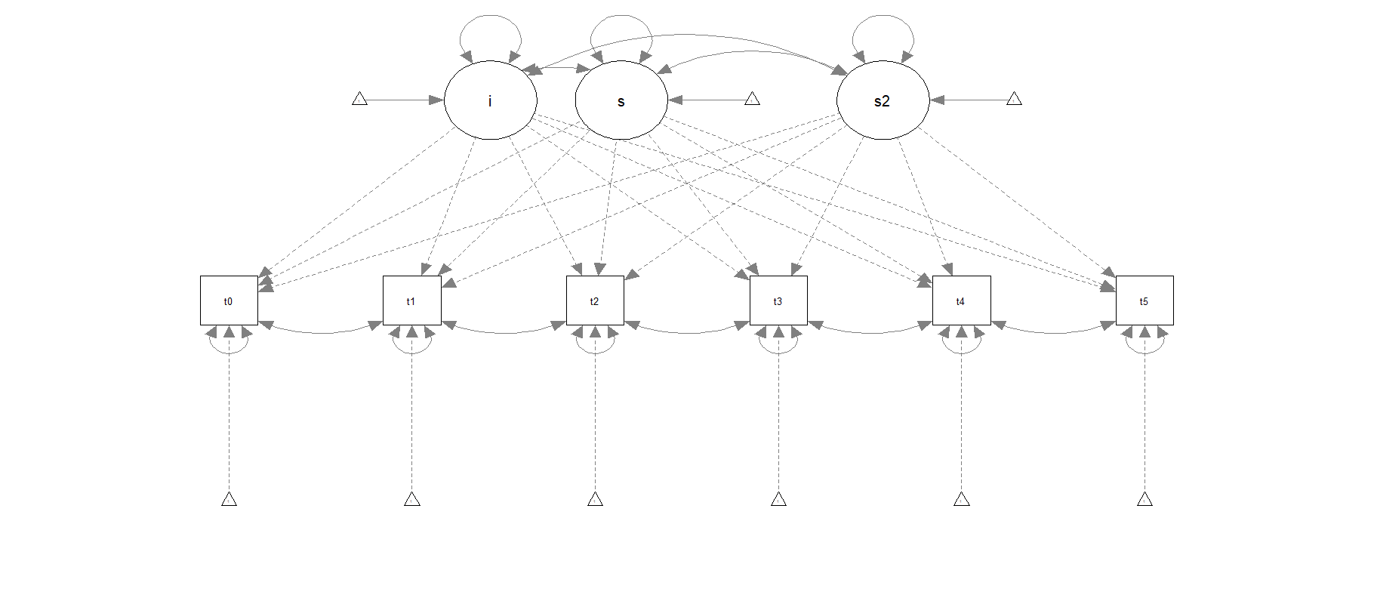
Polynominelles Wachstumsmodell – 2 slopes
$$f\left(x\right)=s2∗x^{2}+s∗x+i$$
1
1
1
1
1
1
1
2
3
9
4
16
5
25
0
1
4
0

Slide 16
Polynominelles Wachstumsmodell – 2 slopes
Lineare Daten
Polynominelle Daten
Nicht-Lineare Daten
Minimum Function Test Statistic 6.004
Degrees of freedom 7
P-value (Chi-square) 0.539 RMSEA 0.000
s~1 4.008
s2~1 -0.002
i~1 9.992
Minimum Function Test Statistic 6.004
Degrees of freedom 7
P-value (Chi-square) 0.539
RMSEA 0.000
s~1 4.998
s2~1 3.008
i~1 9.992
Minimum Function Test Statistic 593.381
Degrees of freedom 7
P-value (Chi-square) 0.000
RMSEA 0.782
s~1 9.895
s2~1 -1.089
i~1 11.894
Best fit: Lineare Daten, Polynominelle Daten

Slide 17
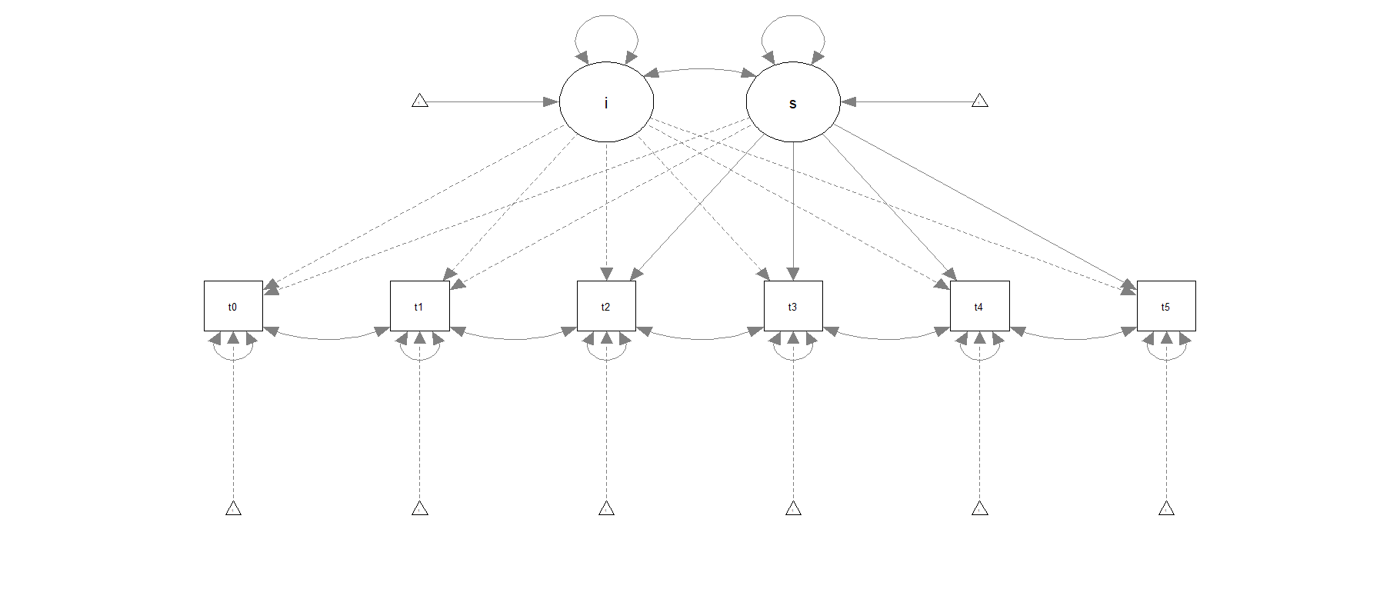
Curvilineares Wachstumsmodell
1
1
1
1
1
1
0
1

Slide 18
Curvilineares Wachstumsmodell
Lineare Daten
Polynominelle Daten
Nicht-Lineare Daten
Minimum Function Test Statistic 8.344
Degrees of freedom 7
P-value (Chi-square) 0.303
RMSEA 0.004
s~1 4.012
i~1 9.989
Minimum Function Test Statistic 8.378
Degrees of freedom 7
P-value (Chi-square) 0.300
RMSEA 0.004
s~1 8.012
i~1 9.989
Minimum Function Test Statistic 11.453
Degrees of freedom 7
P-value (Chi-square) 0.120
RMSEA 0.068
s~1 9.620
i~1 11.770
Fitted auch Nicht-Lineare Daten

Slide 19
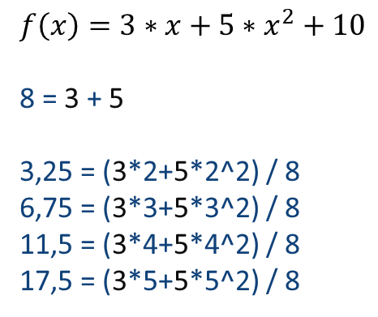

Curvilineares Wachstumsmodell – Polynominelle Daten
$$f\left(x\right)=s2∗x^{2}+s∗x+i$$
10
8
$$f\left(x\right)=3∗x+5∗x^{2}+10$$
8 = 3 + 5
3,25 = (3*2+5*2^2) / 8
6,75 = (3*3+5*3^2) / 8
11,5 = (3*4+5*4^2) / 8
17,5 = (3*5+5*5^2) / 8
1
1
1
1
1
1
3,25
6,75
11,5
17,5
0
1

Slide 20
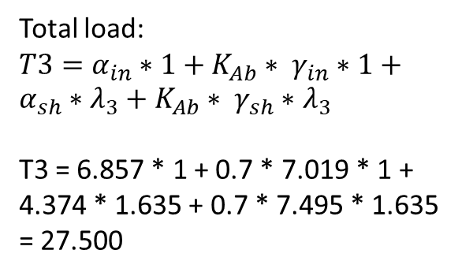
Predicting Change Model
Total load:
$T3=α_{in}∗1+K_{Ab}∗ γ_{in}∗1+α_{sh}∗λ_{3}+K_{Ab}∗ γ_{sh}∗$ $λ_{3}$
T3 = 6.857 * 1 + 0.7 * 7.019 * 1 + 4.374 * 1.635 + 0.7 * 7.495 * 1.635 = 27.500

Slide 21
Predicting Change Model
Total load:
$T3=α_{in}∗1+K_{Ab}∗ γ_{in}∗1+α_{sh}∗λ_{3}+K_{Ab}∗ γ_{sh}∗$ $λ_{3}$
T3 = 6.857 * 1 + 0.7 * 7.019 * 1 + 4.374 * 1.635 + 0.7 * 7.495 * 1.635 = 27.500
Varianz-Kovarianz-Matrix der Versuchsreihe (Kline, 2015)

Slide 22
Resümee
Means werden in SEM oft nicht berücksichtigt, können allerdings signifikante Informationen zur Interpretation eines Modells liefern
Wachstumsmodelle sind Strukturgleichungsmodelle mit einer Mean Structure
Verwendet wird ein Messmodell mit zwei oder mehreren latenten Variablen, die als Parameter der Wachstumskurve agieren
Lineare und polynomielle Wachstumsmodelle liefern gute Anpassungen für Daten, deren Komplexitätsgrad kleiner oder gleich ist
Curvilineare Modelle liefern meist gute Anpassungen für Daten sämtlicher Komplexität, sind allerdings schwer interpretierbar, wenn die wahre Abhängigkeit nicht bekannt ist
Intercept und Slope können von weiteren latenten Variablen beeinflusst werden (Bsp. Ability), sodass sich der Effekt in den Daten nicht lediglich aus der Abbildung durch Intercept und Slope ableitet
Notes:
Quadratisch → Grad 2, liefert gute Fits für Konstante Daten (Grad 0), lineare Daten (Grad 1) und quadratische Daten (Grad 2)

Slide 23
Literatur
Kline, Rex: Pinciples and Practice of Structural Equation Modeling Fourth Edition, 2015
Lavaan: http://lavaan.ugent.be/about.html

Slide 24
Vielen Dank für Ihre Aufmerksamkeit.
Fragen?

Slide 25
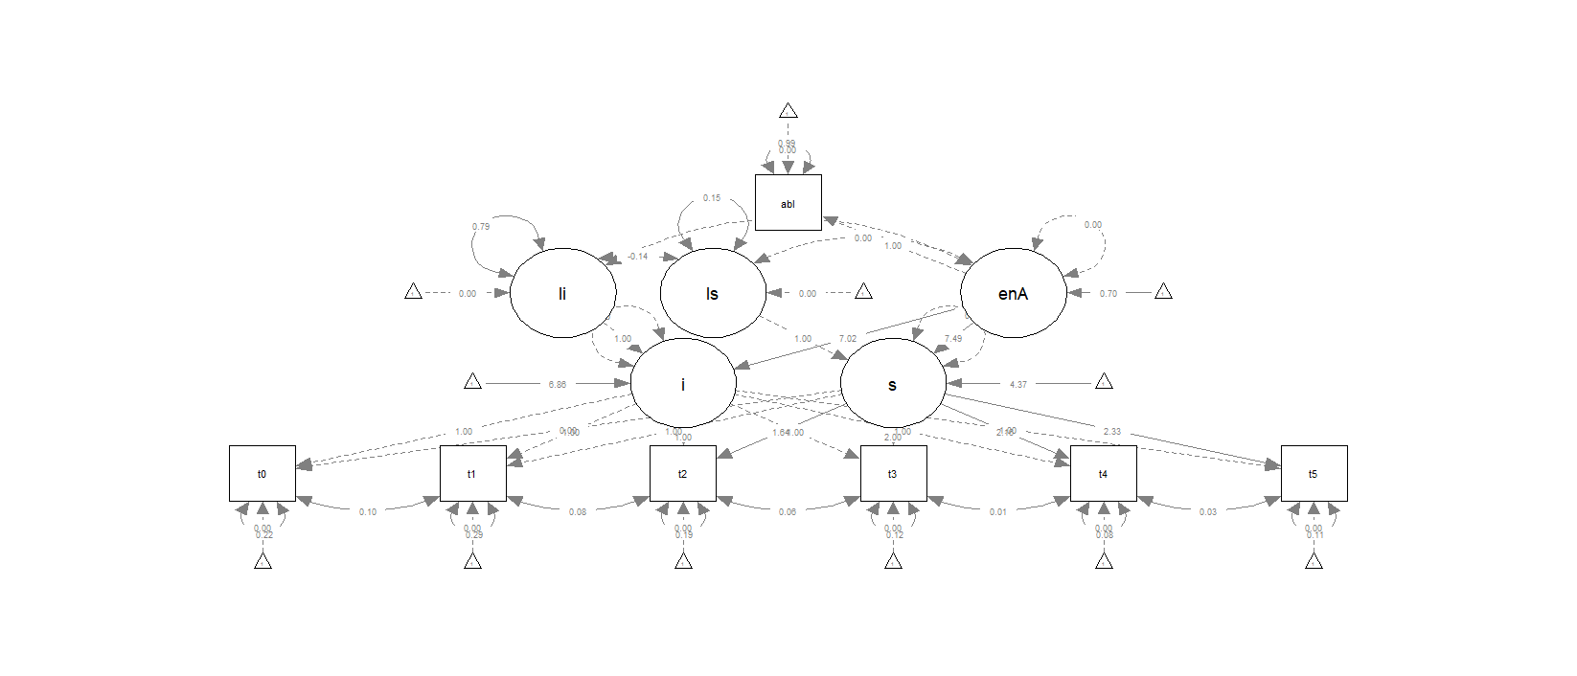
Predicting Change Model

